Slide 1
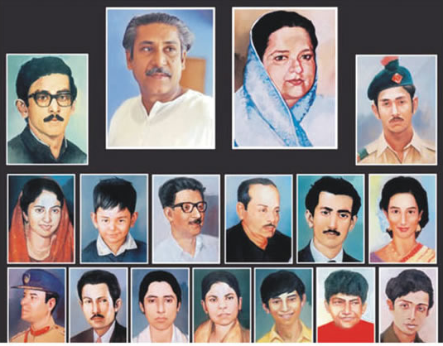
মাল্টিমিডিয়া শ্রেণিতে স্বাগত

Slide 2
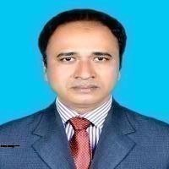
পরিচিতি
বিপ্লব কুমার সরকার
এম এ,এম এড
সহকারী শিক্ষক
আজগড়া উচ্চ বিদ্যালয়
বেলকুচি, সিরাজগঞ্জ।
Email-biplovekumar6085@gmail.com
শ্রেণিঃ নবম
বিষয়ঃ বাংলাদেশ ও বিশ্বপরিচয়
অধ্যায়ঃ দ্বিতীয়
সময়ঃ ৫০ মিনিট
তারিখঃ 0৪/০9/২০২০ খ্রিঃ

Slide 3
ভিডিওটি মনোযোগ দিয়ে দেখ:
ভিডিওটিতে কী দেখতে পেলে?

Slide 4
আজকের পাঠের বিষয়
১৫ই আগস্টের নির্মম হত্যাকান্ড

Slide 5
শিখনফল
এই পাঠ শেষে শিক্ষার্থীরা---
১. ১৫ই আগস্টের নির্মম হত্যাকারীদের চিহ্নিত করতে পারবে;
২. ১৫ই আগস্টের হত্যাকান্ডের নির্মমতাকে উপস্থাপন করতে পারবে;
৩. জাতির পিতাকে হত্যার উদ্দেশ্য বর্ণনা করতে পারবে।

Slide 6
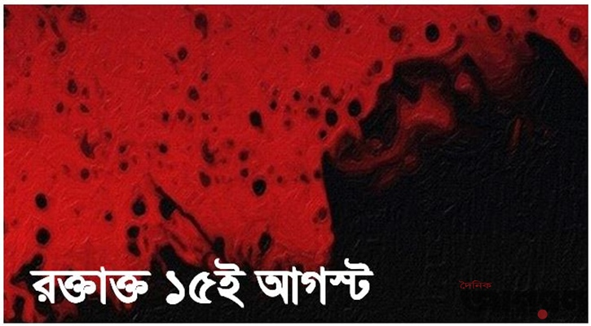
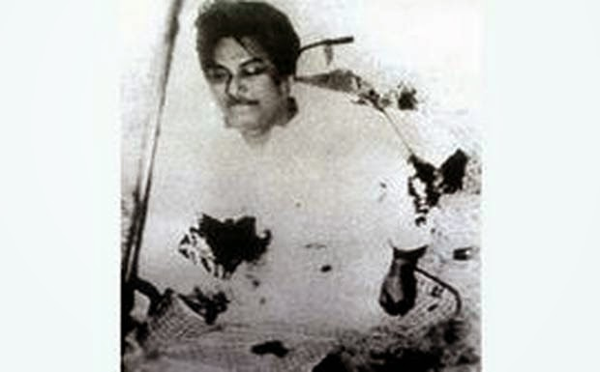
নিচের ছবিতে কী দেখতে পাচ্ছ?
1975 সালের ১৫ই আগস্ট বাঙালির জাতীয় জীবনে ঘটে এক নির্মম, নিষ্ঠুর পৈশাচিক হত্যাকান্ড।

Slide 7
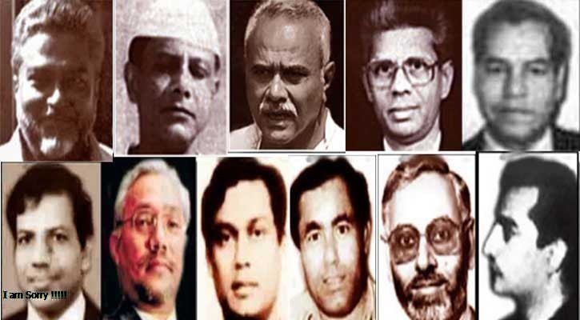
তোমরা কী বলতে পারবে এরা কার?
কাদের মদদে এরা স্বাধীনতার মহান স্থপতিকে হত্যা করে?
বঙ্গবন্ধুর হত্যাকারী
সেনাবাহিনীর কতিপয় উচ্চভিলাষী ও উচ্ছৃঙ্খল সেনাসদস্য স্বাধীনতাবিরোধী অপশক্তির মদদে বাংলাদেশ রাষ্ট্রের প্রতিষ্ঠাতা স্বাধীনতার মহান স্থপতি জাতির জনক বঙ্গবন্ধু শেখ মুজিবুর রহমানকে হত্যা করে।

Slide 8
একক কাজ
১৫ই আগস্টের নির্মম হত্যাকারীদের চিহ্নিত কর।

Slide 9
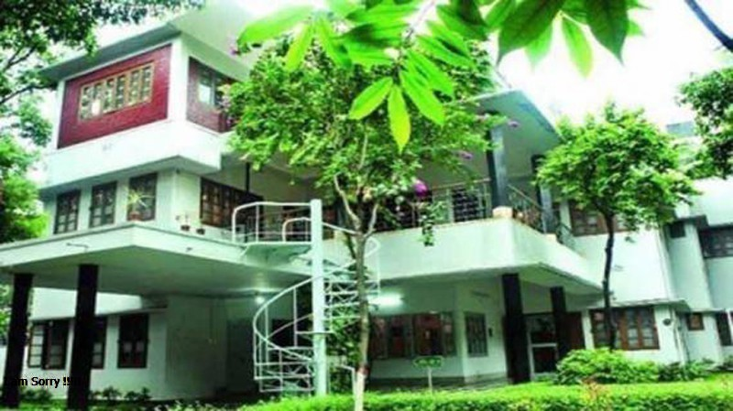
নিচের ছবিতে কী দেখতে পাচ্ছ?
বঙ্গবন্ধুর বাসভবন
বঙ্গবন্ধু পরিবারের উপস্থিত কোন সদস্যই ঘাতকদের হাত থেকে রক্ষা পাননি।
ধানমন্ডির ৩২ নম্বর সড়কের এই বাসভবনেই বঙ্গবন্ধুকে নৃশংসভাবে হত্যা করে।

Slide 10
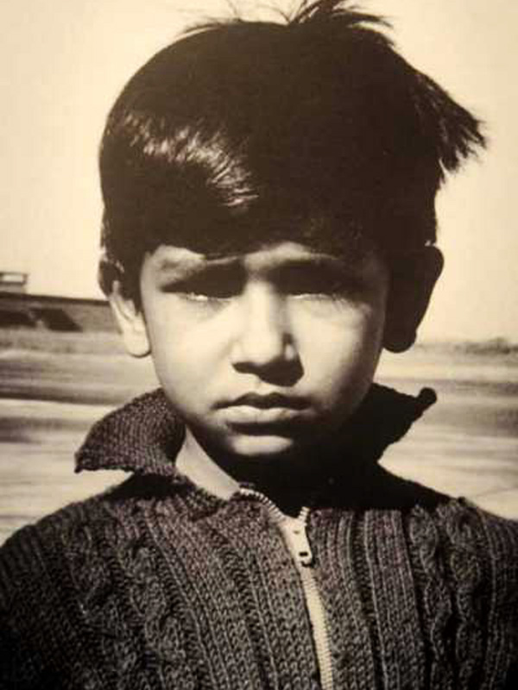
নিচের ছবিতে কাকে দেখতে পাচ্ছ?
বঙ্গবন্ধুর ছোট ছেলে শেখ রাসেল
ঘাতকের নিষ্ঠুর বুলেটের হাত থেকে রক্ষা পায়নি ১০ বছরের নিষ্পাপ শিশু রাসেলও।

Slide 11
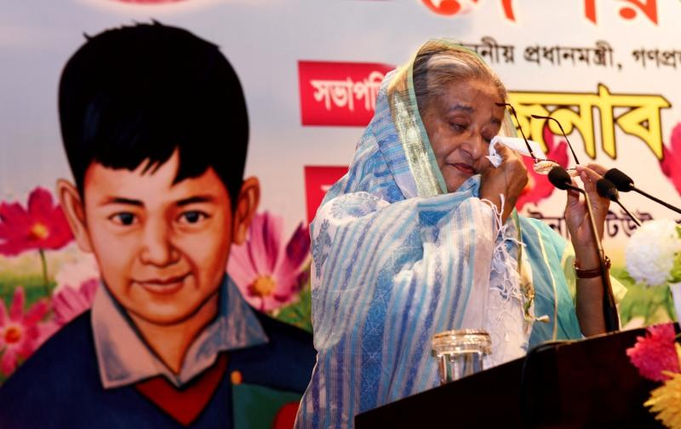
জোড়ায় কাজ
১৫ই আগস্টের হত্যাকান্ডের নির্মমতাকে উপস্থাপন কর।

Slide 12
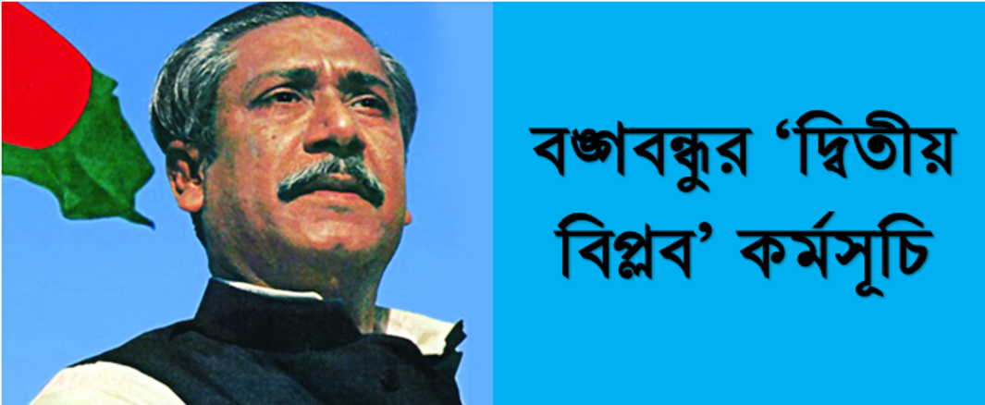
নিচের ছবিতে কী দেখতে পাচ্ছ?
একটি আধুনিক ও শোষণ-দুর্নীতিমুক্ত রাষ্ট্র গঠনের লক্ষ্যে ‘দ্বিতীয় বিপ্লবে’র কর্মসূচি নিয়ে বঙ্গবন্ধু যখন সমগ্র জাতিকে ঐক্যবদ্ধ করে দ্রুত অগ্রসর হচ্ছিলেন, ঠিক তখন দেশি-বিদেশি প্রতিক্রিয়াশীল অপশক্তি মহলের সহযোগিতায় দেশের অভ্যন্তরে লুকিয়ে থাকা ষড়যন্ত্রকারী গোষ্ঠী ১৫ই আগস্টের হত্যাকান্ড সংঘটিত করে।

Slide 13
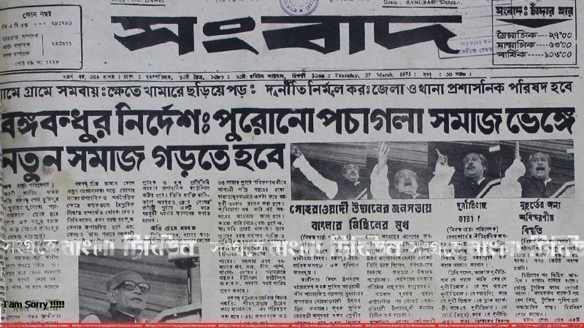
সংবাদপত্রে বঙ্গবন্ধুর কী নির্দেশ দেখতে পাচ্ছ?
তারা বুঝতে পেরেছিল যে, বঙ্গবন্ধু মুক্তিযুদ্ধের মত ‘দ্বিতীয় বিপ্লবে’র কর্মসূচি বাস্তবায়নেও সফল হবেন।
তাই বাংলাদেশের রাজনৈতিক গতিপথকে উল্টো দিকে ঘুরিয়ে দেওয়ার জন্যেই ১৫ই আগস্টের নৃশংশ হত্যাকান্ড ঘটানো হয়েছিল।

Slide 14
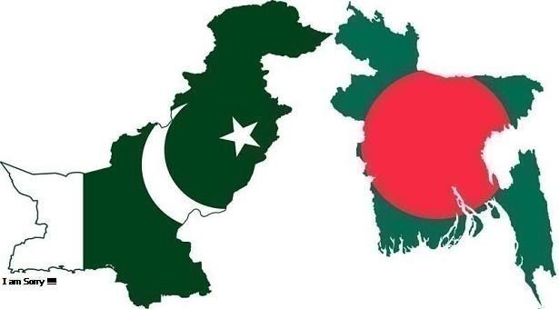
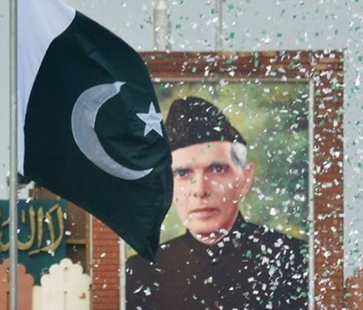
এ হত্যাকান্ডের মাধ্যমে দেশে কী ঘটেছিল?
এ হত্যাকান্ডের মধ্য দিয়ে দেশে পাকিস্তানি সাম্প্রদায়িক ভাবাদর্শ পুনঃপ্রতিষ্ঠা পায়।
এই হত্যাকান্ড ছিল একটি নৃশংস ও মানবতাবিরোধী অপরাধ।

Slide 15
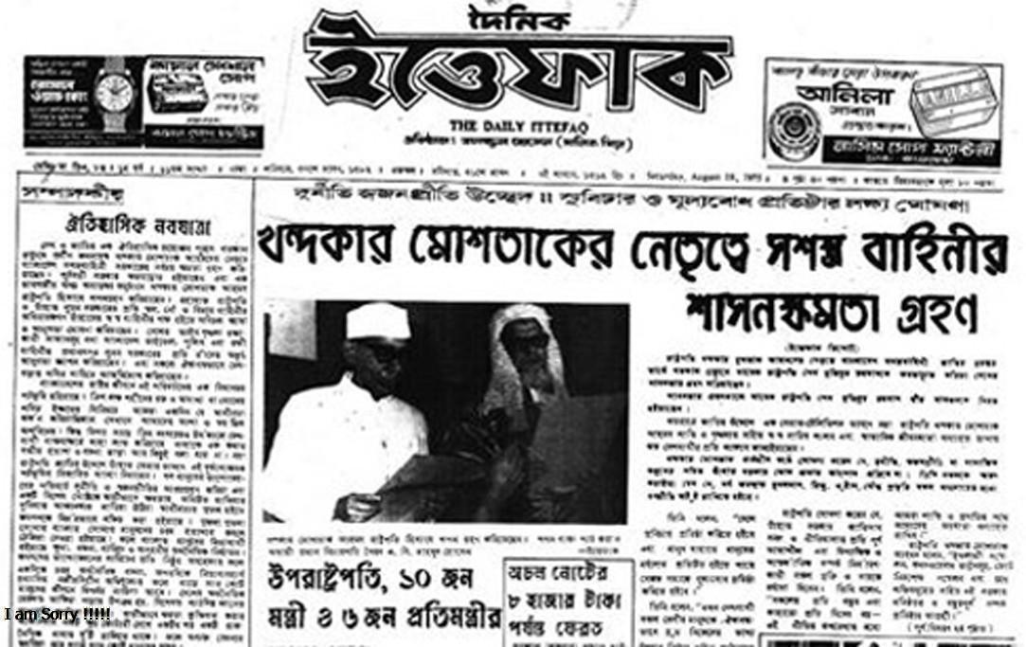
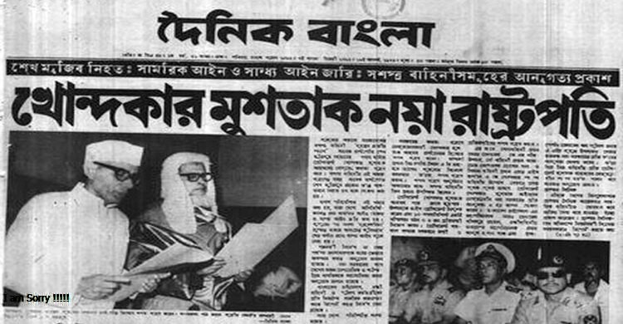
এ হত্যাকান্ডের পর দেশে রাজনৈতিক ক্ষেত্রে কী ঘটেছিল?
এ হত্যাকান্ড ঘটেছিল গোপন ষড়যন্ত্রের মাধ্যমে।
এ হত্যাকান্ডের পর বাংলাদেশ গভীর রাজনৈতিক সংকটে পড়ে।

Slide 16
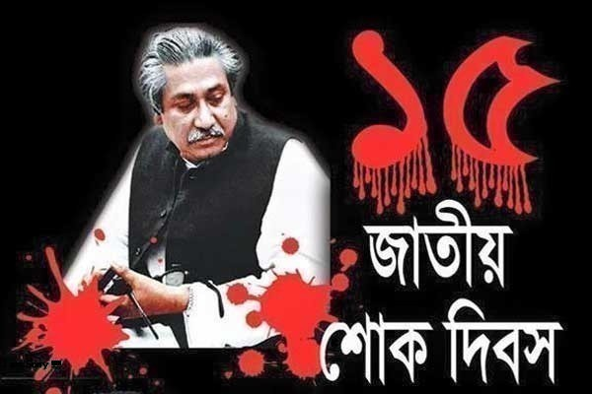
প্রতি বছর ১৫ই আগস্ট আমরা কী পালন করি?
১৫ই আগস্ট আমাদের জাতীয় শোক দিবস।

Slide 17
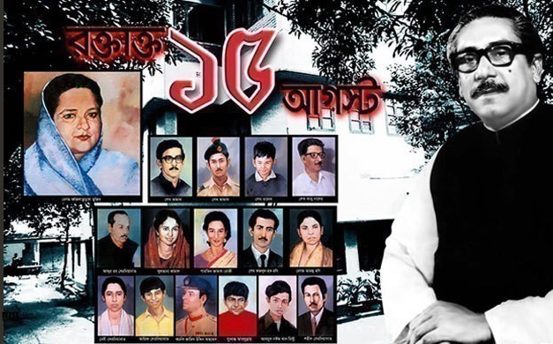
দলগত কাজ
জাতির পিতাকে হত্যার উদ্দেশ্য বর্ণনা কর।

Slide 18
মূল্যায়ন
১. বঙ্গবন্ধুকে কারা হত্যা করে?
২. বঙ্গবন্ধু ছোট ছেলের নাম কি? হত্যার সময় তার বয়স কত ছিল?
৩. দেশ স্বাধীনের পর বঙ্গবন্ধু কোন কর্মসূচি নিয়ে অগ্রসর হচ্ছিলেন?
৪. এ হত্যাকান্ডের মধ্য দিয়ে দেশে কোন ভাবাদর্শ পুনঃপ্রতিষ্ঠা পায়?
৫. ১৫ই আগস্টের হত্যাকান্ড কোন ধরনের অপরাধ?
৬. এ হত্যাকান্ডের মাধ্যমে দেশ কোন সংকটে পড়ে?

Slide 19
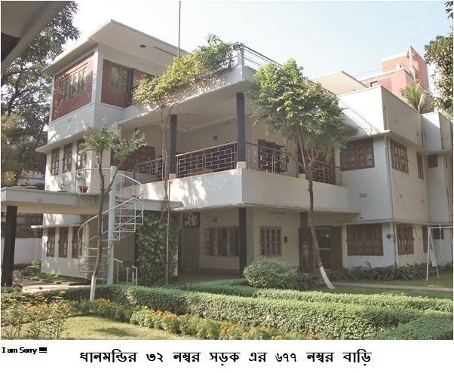
বাড়ির কাজ
১৫ই আগস্টের হত্যাকারীদের শেষ পরিণতি লিখে আনবে।

Slide 20
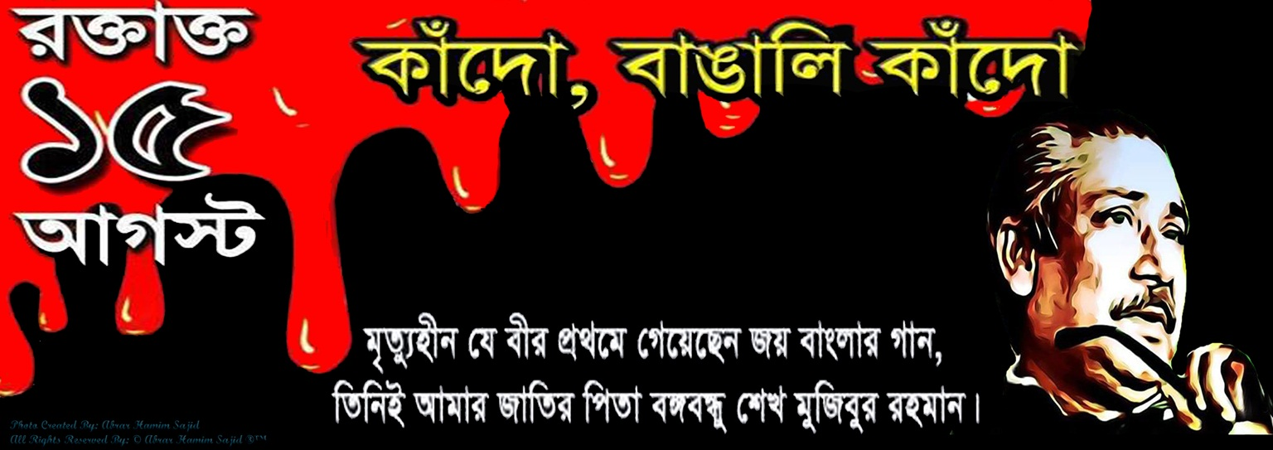
সবাইকে ধন্যবাদ।

